Slide 1
20250915
資一甲111316042蔡東廷

Slide 2
Prompt:
島上一片荒蕪 在峭壁旁有一個燈塔 守門人在燈塔旁抽菸 島上有著無數條的地道 島上幾乎沒有樹木 峭壁環繞只剩下孤獨的守門人。

Slide 3
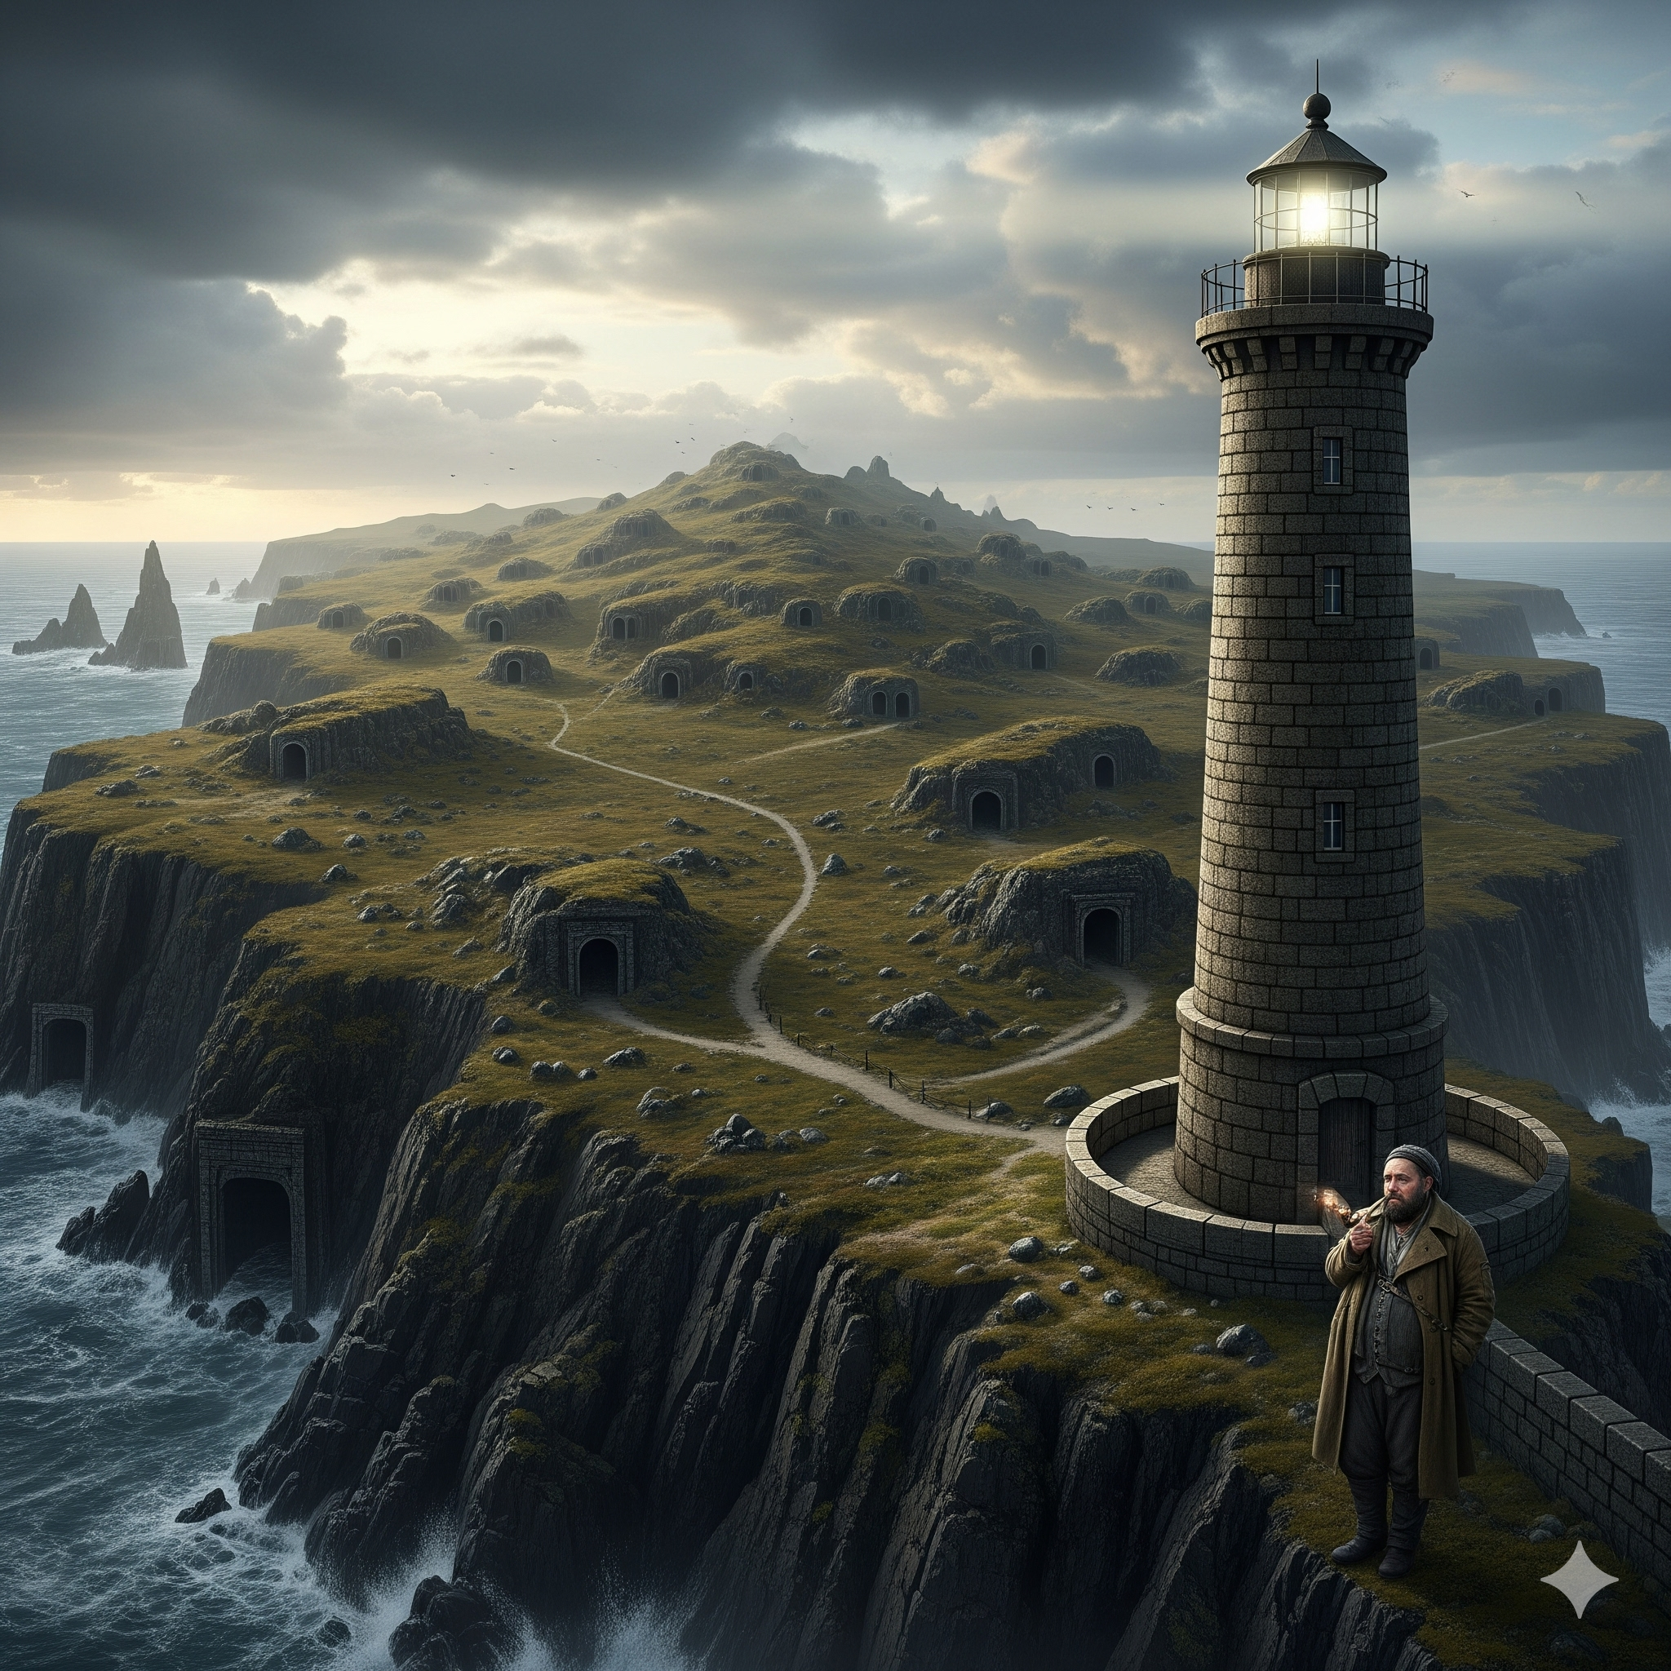
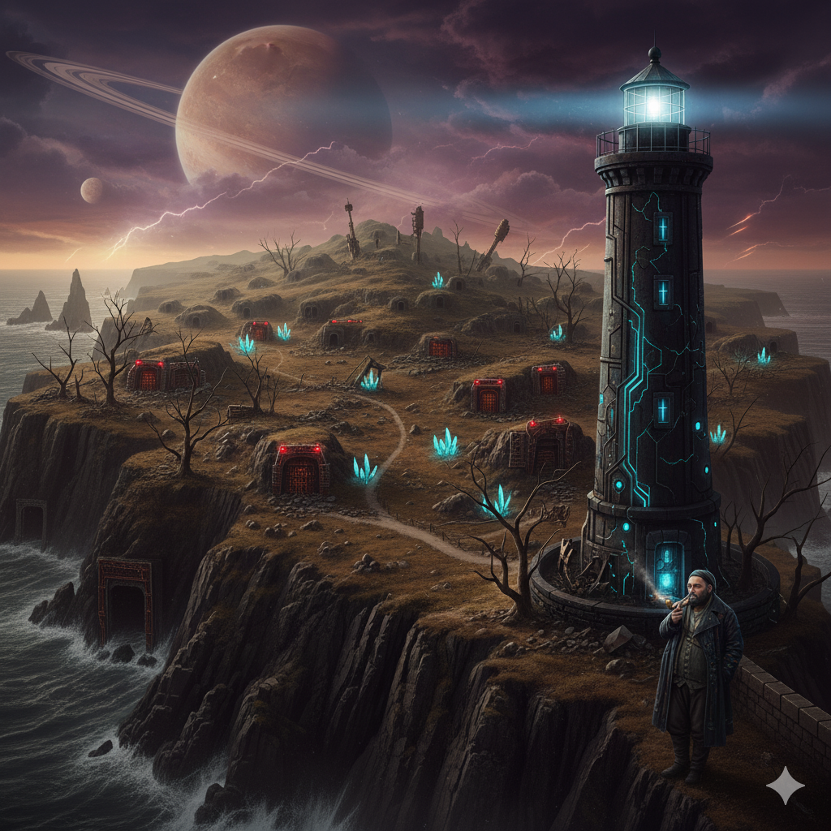
寫實風
科幻風

Slide 4
心得說明:
會想生成一個空蕩蕩的島嶼，是因為想呈現孤獨的管理員在獨自一人的時候有多麼無助。生成出的第一張照片和我想像的差不多，除了描述中的峭壁懸崖，島嶼的呈現也和想像得差不多，唯有燈塔看起賴過於復古和想像中新穎的造型有出入。第二張照片則是加上更多科技的感覺，有種末日的景象，和想像中差不太多。

